Slide 1
Einige Basislibraries erleichtern das Leben
InternLed zur Signalisierung besonderer Zustände
ThingConfig verwaltet beliebige Settings
HttpServer stellt Zugriff per http-Get-Requests zur Verfügung
ThingTime verwaltet die Zeit über NTP-Server
MqttClient kapselt den Zugriff auf den Mqtt-Broker
Logger ermöglicht Protokollierung auf verschiedene Logziele mit unterschiedlichen Loglevels
Thing mit Verwaltung der Sensoren und Aktoren
ResetThing setzt ESP zurück (SPIFFS und WiFi-Credentials)
Funktionalitäten werden über Singleton-Objekte bereitgestellt

Slide 2
Signalisierung über die interne LED
„Beobachtbarkeit“ von ESP-Zuständen ist schwierig
Eingebaute Led zur Signalisierung nutzen
Schnelles und langsames Blinken, optional mit vorgegebener Anzahl
InternLed Doku

Slide 3
Verwalten der Konfigurationsdaten
WiFi-Credentials werden vom ESP selbst verwaltet
Keine weitere Persistierung notwendig
Thing benötigt viele weitere Settings
ThingName, Mqtt-Broker-Adresse, Port, …
Config speichert Settings als Key/Value-Pairs in SPIFFS
ThingConfig ist als Singleton einfach nutzbar

Slide 4
Http-Server erweitert WebServer
Konfiguration der Wifi-Schnittstelle über WiFiManager
Verbindung mit dem Wifi und setzen der Standardkonfiguration
Routen für spezielle Aufgaben
/state Statusausgabe
/reset Rücksetzen des ESP
/led Led ein/ausschalten
/setconfig Konfiguration per http setzen

Slide 5
Http-Server – weitere Möglichkeiten
Module können weitere Routen hinzufügen
Sensoren abfragen in Thing
Aktoren setzen
Damit Server erreichbar bleibt, darf Code nicht blockieren

Slide 6
Grundsätzlicher Ablauf
ESP ist über http-Get-Requests erreichbar
Jede Route bietet spezielle Funktionalität
ESP zurücksetzen
http-Request: http://<ipaddress>/reset
Löscht die WiFi-Credentials
Formatiert das SPIFFS
(serial peripheral interface – flash file system)
Mit AP des ESP verbinden
Konfiguration eingeben
Bei Bedarf Konfiguration per http-Request anpassen

Slide 7
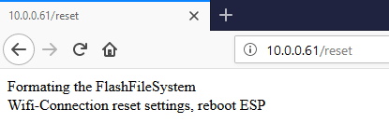
Node rücksetzen
Per http verbinden
Adresse über seriellen Monitor oder Fing ermitteln
App ResetThing auf ESP laden
Kontrolle über seriellen Monitor

Slide 8
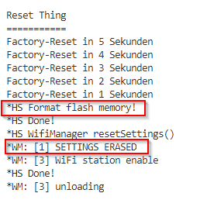
ResetThing in Action
Bevor ein ESP weitergegeben wird
WiFi-Credentials
Kennwörter für Services
Mqtt, REST, …

Slide 9
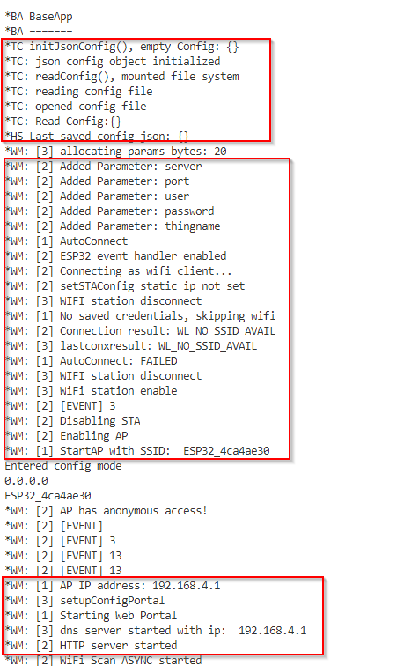
BaseApp verwenden
Bietet Basisdienste an
ThingConfig
Settings
WiFi-Manager
Verbindung mit WLAN
Verwaltung der Credentials
Verwaltung weiterer Config-Daten

Slide 10
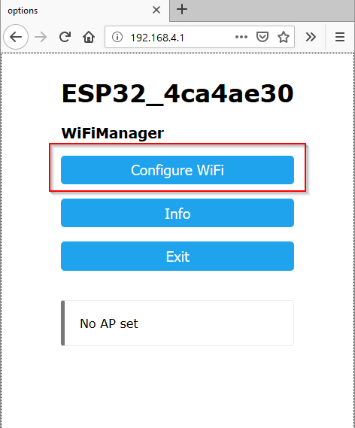

Mit AP verbinden
Mac-Adresse aus Log über seriellen Monitor

Slide 11
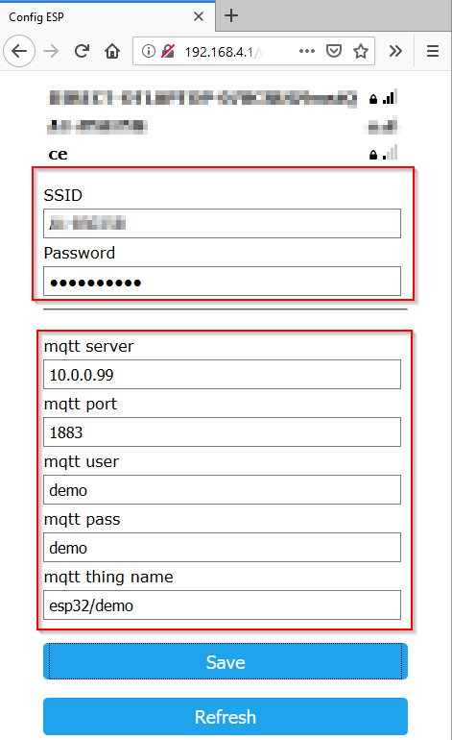
ESP mit WiFi verbunden

Slide 12
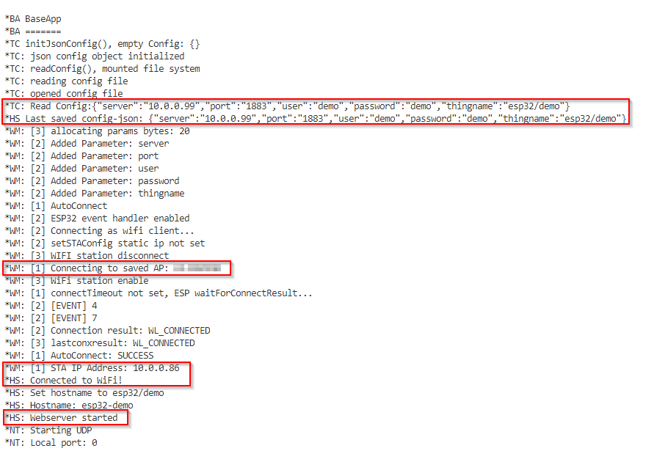
ESP restarten …

Slide 13
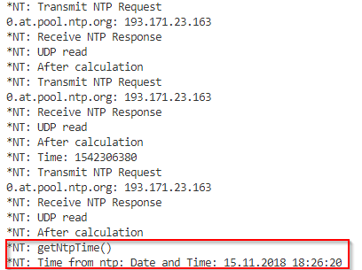
… Zeitsynchronisierung per NTP

Slide 14
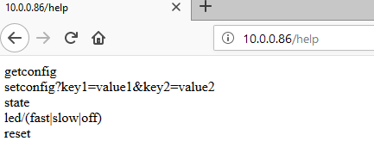
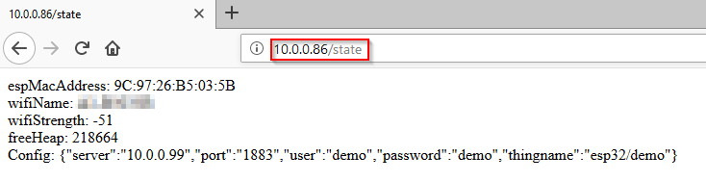
Http-Server läuft

Slide 15
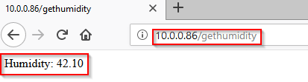
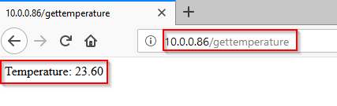
DHT22 per http abfragen
Library einbinden
Route /gettemperature und /gethumidity registrieren
Übung

Slide 16

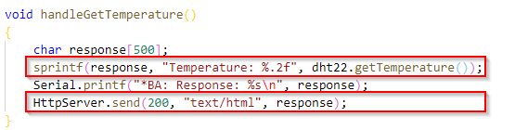
Umsetzung
Dht22-Library verwenden
RequestHandler

Slide 17
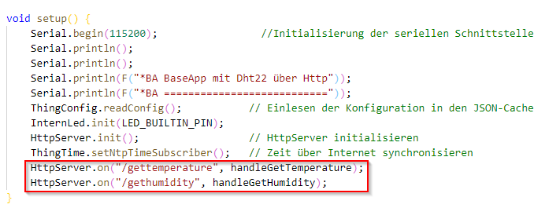
Handler bei http-Server registrieren

